Slide 1
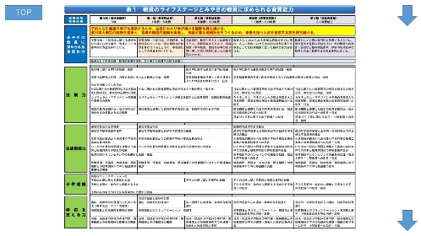
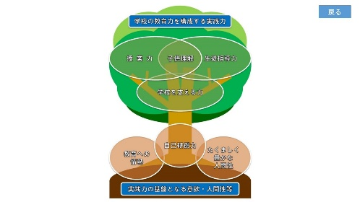
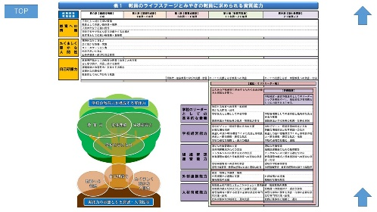
利用上の注意
はじめる
本ファイルは，宮城県教育委員会が平成３０年３月に策定した「みやぎの教員に求められる資質能力（育成指標）」における「教員のライフステージとみやぎの教員に求められる資質能力」（表）を教員研修会や校内研修等で利用することにより，育成指標のさらなる活用を図るための資料です。
本ファイルの著作権は，宮城県教育委員会にあります。宮城県教育委員会並びに市町村教育委員会及びその管理下の組織が利用する場合に限り，自由に利用・再配布できます。再配布する場合は，内容を変更せず配布してください。
本ファイルの内容を研修会等で利用する場合，必要なページだけを切り取って別な資料に取り込むことはできますが，内容は変更しないでください。
本ファイルにページを追加したり，ページを削除した場合，リンクが正常に動作しないことがありますので，注意願います。
本ファイルの最新版は，宮城県教育庁教職員課及び宮城県総合教育センターのホームページよりダウンロード可能です。
宮城県教育庁教職員課ＵＲＬ http://www.pref.miyagi.jp/soshiki/ky-teacher/shihyo.html
宮城県総合教育センターＵＲＬ http://www.edu-c.pref.miyagi.jp/
利用マニュアル
TOPページ
一覧表上ページ
説明の開始
スライドショーメニューからスライドショーを始めます。（最初からスライドショーを始める）
本ページの右上の「はじめる」ボタンを押すと，最初の画面（TOPページ）に移動し，説明を開始できます。
TOPページ
TOPページの右側の一覧表の上部をクリックすると一覧表上ページ，下部をクリックすると一覧表下ページに飛びます（※１）。
一覧表上ページ，一覧表下ページ。
それぞれのページの左上の「TOP」ボタンでTOPページに戻ります。
矢印ボタンを押すことで，一覧表上ページと下ページを切り替えることができます。
表拡大ページ
一覧表上ページ，一覧表下ページで表中の任意の場所をクリックするとその部分が拡大された表拡大ページに移動します。（※２）
表拡大ページの右上の「戻る」ボタンで，元のページに戻ります。
その他
ページの任意の部分でのクリックや，Enterキーの押下でページに移動します（全てのページを順番に表示します）。
※１
※１
表拡大ページ
一覧表下ページ
※２

Slide 2
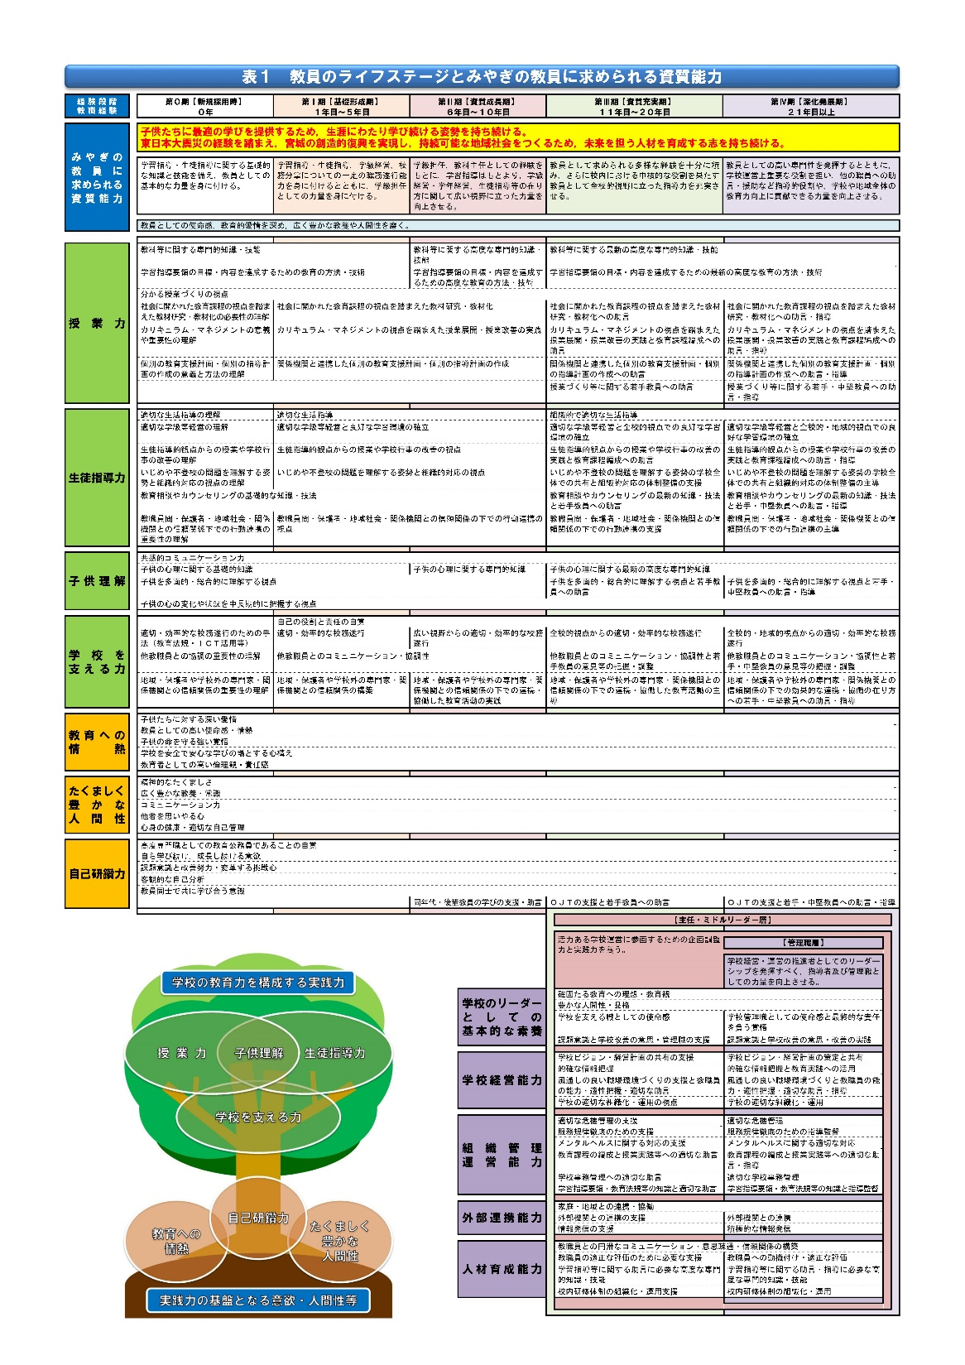
教員のライフステージと みやぎの教員に 求められる資質能力
宮城県教育委員会

Slide 3
TOP

Slide 4
TOP

Slide 5
教員のライフステージと宮城の教員に求められる資質能力
戻る
第０期 【新規採用時】 ０年 | 第Ⅰ期 【基礎形成期】 １年目～５年目 | 第Ⅱ期 【資質成長期】 ６年目～１０年目 | 第Ⅲ期 【資質充実期】 １１年目～２０年目 | 第Ⅳ期 【深化発展期】 ２１年目以上
○ 子供たちに最適の学びを提供するため，生涯にわたり学び続ける姿勢を持ち続けること。 ○ 東日本大震災の経験を踏まえ，宮城の創造的復興を実現し，持続可能な地域社会を作るため，未来を担う人材を育成する志を持ち続けること。
学習指導・生徒指導に関する基礎的な知識と技能を備え，教員としての基本的な力量を身に付ける。 | 学習指導・生徒指導，学級経営，校務分掌についての一定の職務遂行能力を身に付けるとともに，学級担任としての力量を身に付ける。 | 学級担任，教科主任としての経験をもとに，学習指導はもとより，学級経営・学年経営，生徒指導等の在り方に関して広い視野に立った力量を向上させる。 | 教員として求められる多様な経験を十分に積み，さらに校内における中核的な役割を果たす教員として全校的視野に立った指導力を充実させる。 | 教員としての高い専門性を発揮するとともに，学校運営上重要な役割を担い，他の職員への助言・援助など指導的役割や，学校や地域全体の教育力向上に貢献できる力量を向上させる。
教員としての使命感，教育的愛情を深め，広く豊かな教養や人間性を磨く。

Slide 6
授業力
戻る
第０期 【新規採用時】 ０年 | 第Ⅰ期 【基礎形成期】 １年目～５年目 | 第Ⅱ期 【資質成長期】 ６年目～１０年目 | 第Ⅲ期 【資質充実期】 １１年目～２０年目 | 第Ⅳ期 【深化発展期】 ２１年目以上
教科等に関する専門的知識・技能を有していること |  | 教科等に関する高度な専門的知識・技能を有していること | 教科等に関する最新の高度な専門的知識・技能を有していること
学習指導要領の目標等を達成するための教育の方法・技術を身に付けていること |  | 学習指導要領目標等を達成するための高度な教育の方法・技術を身に付けていること | 学習指導要領目標等を達成するための最新の高度な教育の方法・技術を身に付けていること
分かる授業づくりの視点を持つこと
社会に開かれた教育課程の視点を踏まえた教材研究・教材化の必要性を理解していること | 社会に開かれた教育課程の視点を踏まえた教材研究・教材化ができること |  | 社会に開かれた教育課程の視点を踏まえた教材研究・教材化への助言ができること | 社会に開かれた教育課程の視点を踏まえた教材研究・教材化への助言・指導ができること
カリキュラム・マネジメントの意義や重要性を理解していること | カリキュラム・マネジメントの視点を踏まえた授業展開・授業改善の実践ができること |  | カリキュラム・マネジメントの視点を踏まえた授業展開・授業改善を実践し，教育課程の編成への助言ができること | カリキュラム・マネジメントの視点を踏まえた授業展開・授業改善を実践し，教育課程の編成への助言・指導ができること
特別な支援を必要とする子供などの個別の教育支援計画・個別の指導計画を作成する意義と方法を理解していること | 特別な支援を必要とする子供などの個別の教育支援計画・個別の指導計画を関係機関と連携して作成できること |  | 特別な支援を必要とする子供などの個別の教育支援計画・個別の指導計画の関係機関と連携した作成への助言ができること | 特別な支援を必要とする子供などの個別の教育支援計画・個別の指導計画の関係機関と連携した作成への助言・指導ができること
 |  |  | 授業づくり等に関する若手教員への助言ができること | 授業づくり等に関する若手・中堅教員への助言・指導ができること

Slide 7
生徒指導力
戻る
第０期 【新規採用時】 ０年 | 第Ⅰ期 【基礎形成期】 １年目～５年目 | 第Ⅱ期 【資質成長期】 ６年目～１０年目 | 第Ⅲ期 【資質充実期】 １１年目～２０年目 | 第Ⅳ期 【深化発展期】 ２１年目以上
生活習慣や規範意識を育むための適切な生活指導について理解していること | 生活習慣や規範意識を育むための適切な生活指導ができること |  | 生活習慣や規範意識を育むための組織的で適切な生活指導ができること
適切な学級等の経営について理解していること | 適切な学級等の経営と良好な学習環境の確立ができること |  | 適切な学級等の経営と全校的な視点から良好な学習環境の確立ができること | 適切な学級等の経営と全校的・地域的な視点から良好な学習環境の確立ができること
生徒指導的観点から授業や学校行事を改善することについて理解していること | 生徒指導的観点から授業や学校行事を改善する視点を持つこと |  | 生徒指導的観点から授業や学校行事を改善し，教育課程の編成への助言ができること | 生徒指導的観点から授業や学校行事を改善し，教育課程の編成への助言・指導ができること
いじめや不登校の問題を理解する姿勢と学校全体での組織的対応の視点を理解していること | いじめや不登校の問題を理解する姿勢を常に持ち，学校全体での組織的対応の視点を持つこと |  | いじめや不登校の問題を理解する姿勢を学校全体で常に共有し，組織的対応と体制整備を支援できること | いじめや不登校の問題を理解する姿勢を学校全体で常に共有し，組織的対応と体制整備を主導できること
教育相談やカウンセリングの基礎的な知識・技法を身に付けていること |  |  | 教育相談やカウンセリングの最新の知識・技法を身に付けているとともに，若手教員への助言ができること | 教育相談やカウンセリングの最新の知識・技法を身に付けているとともに，若手・中堅教員への助言・指導ができること
教職員間・保護者や地域社会・関係機関との信頼関係の下で行動連携することの重要性を理解していること | 教職員間・保護者や地域社会・関係機関との信頼関係の下で行動連携する視点を持つこと |  | 教職員間・保護者や地域社会・関係機関との信頼関係の下で行動連携を支援することができること | 教職員間・保護者や地域社会・関係機関との信頼関係の下で行動連携を主導することができること

Slide 8
子供理解
戻る
第０期 【新規採用時】 ０年 | 第Ⅰ期 【基礎形成期】 １年目～５年目 | 第Ⅱ期 【資質成長期】 ６年目～１０年目 | 第Ⅲ期 【資質充実期】 １１年目～２０年目 | 第Ⅳ期 【深化発展期】 ２１年目以上
共感的コミュニケーションの力を備えていること
子供たちの成長の段階等に応じた心理に関する基礎的知識を有していること |  | 子供たちの成長の段階等に応じた心理に関する専門的知識を有していること | 子供たちの成長の段階等に応じた心理に関する最新の高度な専門的知識を有していること
子供たちを多面的・総合的に理解する視点を持つこと |  |  | 子供たちを多面的・総合的に理解する視点を持ち，若手教員への助言ができること | 子供たちを多面的・総合的に理解する視点を持ち，若手・中堅教員への助言・指導ができること
心のケアの充実のため，子供たちの心の変化や状況を中長期的に把握する視点を持つこと

Slide 9
学校を支える力
戻る
第０期 【新規採用時】 ０年 | 第Ⅰ期 【基礎形成期】 １年目～５年目 | 第Ⅱ期 【資質成長期】 ６年目～１０年目 | 第Ⅲ期 【資質充実期】 １１年目～２０年目 | 第Ⅳ期 【深化発展期】 ２１年目以上
 | 担当する授業や校務分掌における自己の役割と責任を自覚すること
校務を適切かつ効率的に遂行するための手法（教育法規の知識・ＩＣＴ活用等）を身に付けていること | 学校運営上自らが担うべき役割を適切かつ効率的に果たすことができること | 学校運営上自らが担うべき役割をより広い視野から適切かつ効率的に果たすことができること | 学校運営上自らが担うべき役割を全校的な視点から適切かつ効率的に果たすことができること | 学校運営上自らが担うべき役割を全校的・地域的視点から適切かつ効率的に果たすことができること
他の教職員との協調の重要性を理解していること | 他の教職員とのコミュニケーションを保ち，協働に向けた協調性を持つこと |  | 他の教職員とのコミュニケーションを保ち，協働に向けた協調性を持つとともに，若手教員の意見等の把握・調整ができること | 他の教職員とのコミュニケーションを保ち，協働に向けた協調性を持つとともに，若手・中堅教員の意見等の把握・調整ができること
地域及び保護者や学校外の専門家及び関係機関との信頼関係の重要性を理解していること | 地域及び保護者や学校外の専門家及び関係機関との良好なコミュニケーションを保ち，信頼関係を構築できること | 地域及び保護者や学校外の専門家及び関係機関との良好なコミュニケーションを保ち，信頼関係の下，連携・協働した教育活動を実践できること | 地域及び保護者や学校外の専門家及び関係機関との良好なコミュニケーションを保ち，信頼関係の下，連携・協働した教育活動を主導し，若手教員への助言ができること | 地域及び保護者や学校外の専門家及び関係機関との良好なコミュニケーションを保ち，信頼関係の下，効果的な連携・協働の在り方について若手・中堅教員への助言・指導ができること

Slide 10
教育の情熱，たくましく豊かな人間性，自己研鑽力
戻る
 | 第０期 【新規採用時】 ０年 | 第Ⅰ期 【基礎形成期】 １年目～５年目 | 第Ⅱ期 【資質成長期】 ６年目～１０年目 | 第Ⅲ期 【資質充実期】 １１年目～２０年目 | 第Ⅳ期 【深化発展期】 ２１年目以上
教育の情熱 | 子供たちに対する深い愛情を持つこと
 | 教員としての高い使命感と情熱を持つこと
 | 子供の命を守る強い覚悟を持つこと
 | 学校を安全で安心な学びの場とする心構えを持つこと
 | 教育者としての高い倫理観と責任感を持つこと
たくましく 豊かな人間性 | 精神的なたくましさを備えていること
 | 広く豊かな教養と常識を身に付けていること
 | コミュニケーション力を備えていること
 | 他者を思いやる心を持ち，心身の健康を保持し，適切に自己管理ができること
自己研鑽力 | 高度専門職としての教育公務員であることを自覚すること
 | 自ら学び続け，成長し続ける意欲を持つこと
 | 課題意識を持って改善に努め，変革する挑戦心を持つこと
 | 客観的な自己分析ができること
 | 教員同士で共に学び合う意識を持つこと
 |  |  | 同年代や後輩教員の学びを支援し，必要に応じて助言ができること | ＯＪＴを支援し，若手教員への助言ができること | ＯＪＴを支援し，若手・中堅教員への助言・指導ができること

Slide 11
戻る

Slide 12
主任・ミドルリーダー層，管理職層（１）
戻る
 | 第Ⅲ期 【資質充実期】 １１年目～２０年目 | 第Ⅳ期 【深化発展期】 ２１年目以上
 | 主任・ミドルリーダー層
 |  | 管理職層
 | 活力ある学校運営に参画するための企画調整力と実践力を養う。 | 学校経営・運営の推進者としてのリーダーシップを発揮すべく，指導者及び管理職としての力量を向上させる。
学校のリーダーとしての基本的な素養 | 確固たる教育への理想・教育観を持つこと
 | 豊かな人間性と品格を備えていること
 | 学校を支える職としての使命感を持つこと | 学校管理職としての使命感を持つとともに最終的な責任を負う覚悟を持つこと
 | 課題意識を持って学校改善に努める意思を有し，管理職を支援することができること | 課題意識を持って学校改善に努める意思を有し，改善に向けて実践することができること
学校経営能力 | 学校ビジョンと経営計画を教職員と共有するための支援ができること | 適切な学校ビジョンと経営計画を策定し，教職員と共有できること
 | 社会情勢の変化や地域・保護者の意向等の情報を的確に把握できること | 社会情勢の変化や地域・保護者の意向等の情報を的確に把握し，学校の教育実践に活かすことができること
 | 風通しの良い職場環境づくりに向けて管理職を支えるほか，教職員の能力や適性を的確に把握し，適切な助言ができること | 風通しの良い職場環境づくりとともに，教職員の能力や適性を的確に把握し，適切な助言・指導ができること
 | 教職員の能力や適性に応じて学校を適切に組織化し，運用する視点を持つこと | 教職員の能力や適性に応じて学校を適切に組織化し，運用できること

Slide 13
主任・ミドルリーダー層，管理職層（２）
戻る
 | 第Ⅲ期 【資質充実期】 １１年目～２０年目 | 第Ⅳ期 【深化発展期】 ２１年目以上
 | 主任・ミドルリーダー層
 |  | 管理職層
 | 活力ある学校運営に参画するための企画調整力と実践力を養う。 | 学校経営・運営の推進者としてのリーダーシップを発揮すべく，指導者及び管理職としての力量を向上させる。
組織管理運営能力 | 学校事故の未然防止や組織的対応など適切な危機管理を支援することができること | 学校事故の未然防止や組織的対応など適切な危機管理を行うことができること
 | 教職員への服務規律の徹底を図るための支援ができること | 教職員への服務規律の徹底を図るための指導監督を行うことができること
 | 教職員のメンタルヘルスに関する対応への支援ができること | 教職員のメンタルヘルスに関する適切な対応ができること
 | 学校の実情等に応じた教育課程の編成を行うとともに，教育課程に応じた授業実践等への適切な助言ができること | 学校の実情等に応じた教育課程の編成を行うとともに，教育課程に応じた授業実践等への適切な助言・指導ができること
 | 学校事務管理への適切な助言ができること | 適切な学校事務管理を行うことができること
 | 組織の管理運営に必要な学習指導要領や教育法規に関する十分な知識を有し，適切な助言ができること | 組織の管理運営に必要な学習指導要領や教育法規に関する十分な知識を有し，所属の教職員への指導監督を実践できること

Slide 14
主任・ミドルリーダー層，管理職層（３）
戻る
 | 第Ⅲ期 【資質充実期】 １１年目～２０年目 | 第Ⅳ期 【深化発展期】 ２１年目以上
 | 主任・ミドルリーダー層
 |  | 管理職層
 | 活力ある学校運営に参画するための企画調整力と実践力を養う。 | 学校経営・運営の推進者としてのリーダーシップを発揮すべく，指導者及び管理職としての力量を向上させる。
外部連携能力 | 家庭や地域の意見・要望を踏まえて必要な家庭・地域との連携・協働ができること
 | 学校の実情等を踏まえて必要な外部機関との連携を支援できること | 学校の実情等を踏まえて必要な外部機関との連携ができること
 | ホームページ等の活用など学校の取組等を広報するための積極的な情報発信を支援することができること | ホームページ等の活用など学校の取組等を広報するための積極的な情報発信ができること
人材育成能力 | 教職員と円滑なコミュニケーションを行い，意思疎通と信頼関係の構築ができること
 | 管理職が教職員の評価を適正に行うために必要な支援ができること | 教職員の能力・適性等に応じた動機付けを行うことができるとともに，適正な評価を行うことができること
 | 学習指導・生徒指導・特別支援教育等に関する助言を行うために必要な高度な専門的知識と技能を有していること | 学習指導・生徒指導・特別支援教育等に関する助言・指導を行うために必要な高度な専門的知識と技能を有していること
 | 校内研修体制の組織化と効果的な運用を支援できること | 校内研修体制の組織化と効果的な運用を行うことができること

